Slide 1
Status for pesticidfund i Odenses vandkredsløb
KVOs repræsentantskabsmøde
6. april 2017
Richard Jensen

Slide 2
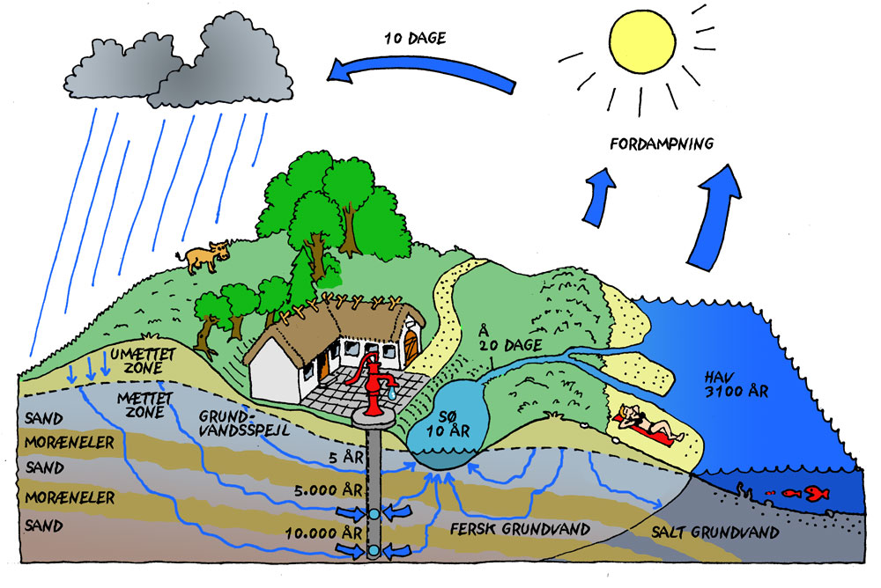
Pesticider i Odenses Vandkredsløb
Hvad finder vi i drænvand fra parcelhuskvarterer
Er der pesticider i regnvand?
Hvad finder vi i gartnerinært åvand?
Hvad finder vi i bynært åvand?
Hvad finder vi i det terrænnære grundvand?
Hvad finder vi i det primære grundvand?

Slide 3
Pesticider i Odenses Vandkredsløb
De (mere eller mindre) undersøgte ”lag” (nede fra):
Det primære grundvand
Det terrænnære grundvand
Det bynære overfladevand
Det gartnerinære overfladevand
Drænvand fra parcelhuskvarter
Regnvand

Slide 4
Pesticider i Odenses Vandkredsløb
1. Det primære grundvand
Undersøges i vandværkernes ordinære boringskontrol i 99 boringer (13 aktivstoffer + 22 nedbrydningsprodukter) (>DL senest):
BAM i 14, CGA 108906 i 2, Glyphosat i 2, AMPA i 1, Mechlorprop i 2
Undersøgt med Agrolabs XXL-pakke (over 300 aktivstoffer/nedbrydningsprodukter) i de 14 dårligst beskyttede vandværks-boringer:
Ingen supplerende fund
2010: Alle vandværksboringer i Odense undersøgt for Metribuzin, Rimsulfuron og deres nedbrydningsprodukter:
Ingen supplerende fund

Slide 5
Pesticider i Odenses Vandkredsløb
2. Det terrænnære grundvand
Undersøgt med XXL-pakken i 4 boringer (filtersat 7-8 m.u.t.) anlagt af Odense Kommune i et transekt fra et landbrugsområde og ned gennem parcelhuskvarterer til Odense Å:
Fund af dithianon* (0,07 µg/L) i 1 boring
* Svampemiddel til brug på frugttræer

Slide 6
Pesticider i Odenses Vandkredsløb
3. Det bynære overfladevand
Undersøgelse med XXL-pakken i åvand før- og efter parcelhuskvarter:
Bentazon både før- og efter tilløbet (0,059 og 0,048 µg/L)

Slide 7
Pesticider i Odenses Vandkredsløb
4. Det gartnerinære overfladevand
Undersøgt med XXL-pakken – Vandløb/overfladevand
2011-2016:
50 pesticider og 4 nedbrydningsprodukter (0,03-4,17 µg/L)
21 af de 50 pesticider var forbudt at anvende på tidspunktet for fundet
1 af de 50 pesticider har aldrig været tilladt i EU

Slide 8
Pesticider i Odenses Vandkredsløb
5. Drænvand fra parcelhuskvarter
Undersøgt med XXL-pakken i 5 regnvandstilløb fra parcelhuskvarterer til vandløb:
DNOC (0,10-0,27 µg/L) og Carbendazim* (0,01-0,07 µg/L) fundet alle 5 steder
Dichlorprop, MCPA og Terbutryn* (0,012-0,078 µg/L) fundet 1 sted
* Bruges som biocider (Carbendazim som svampemiddel og Terbutryn som algemiddel) – begge forbudt som pesticider

Slide 9
Pesticider i Odenses Vandkredsløb
Biocider anvendt til bygningsfacader er generelt vurderet til meget lave PNEC-værdier:
• Terbutryn og carbendazim: 34 ng / L = 0,034 µg/L
• Iodocarb: 26 ng / L = 0,026 µg/L
• Diuron: 20 ng / L = 0,020 µg/L
• Octylisothiazolinon: 13 ng / L = 0,013 µg/L
• DCOIT / Sea-nine: 8 ng / L = 0,008 µg/L
• Irgarol 1051: 1 ng / L = 0,001 µg/L
(Bester et al., 2014)

Slide 10
Pesticider i Odenses Vandkredsløb
6. Regnvand
Undersøgt med XXL-pakken i regnvand opsamlet med specialkonstrueret regnsamler på højhustag i Odense (uden landbrugspåvirkning):
DNOC* (0,02 µg/L) og 4-nitrophenol* (0,25 µg/L)
*Stofferne kan dannes naturligt ved atmosfærekemiske reaktioner

Slide 11
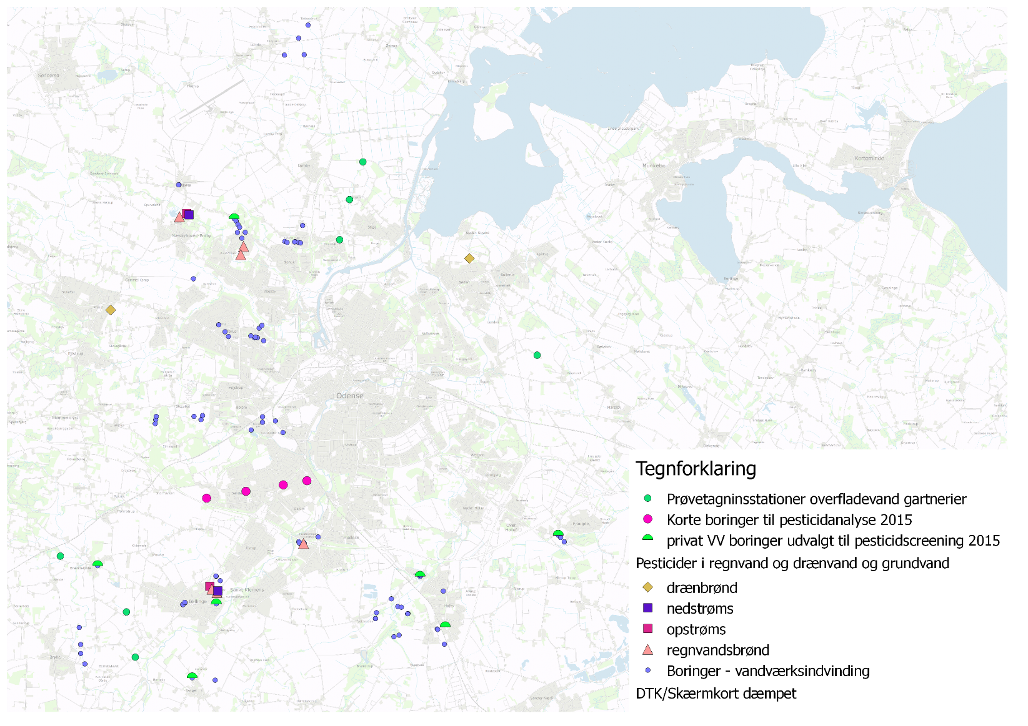
Pesticider i Odenses Vandkredsløb

Slide 12
Pesticider i Odenses Vandkredsløb: Hvad fandt vi så?
DNOC CarbendazimDichlorprop MCPA Terbutryn
fra parcelhus-kvarterer
DNOC og 4-nitrophenol i regnvand
Terrænnært grundvand, landbrug og gartnerier ???
Lovlige- og ulovlige pesticider i store mængder i gartnerinært åvand
Dithianon i terrænnært grundvand
Bentazon i bynært åvand
BAM, CGA 108906, Glyphosat, AMPA, Mechlorprop i primært grundvand

Slide 13
Pesticider i Odenses Vandkredsløb
Tak for opmærksomheden!

